Slide 1
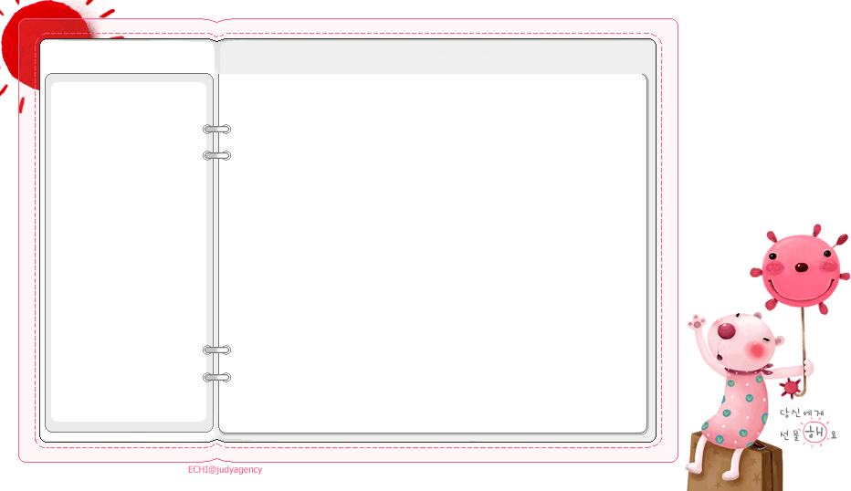
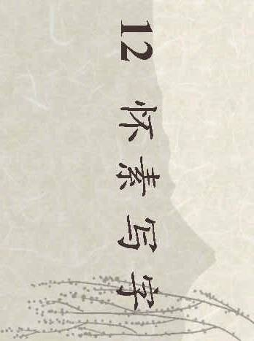
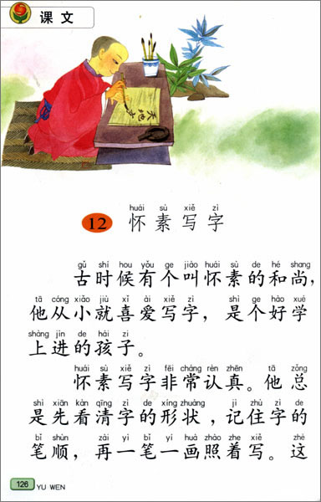
苏教版小学语文一年级上册
12
怀 素 写 字

Slide 2

小朋友，图上的这个人是谁呀！
他在干什么？
怀素
写字

Slide 3
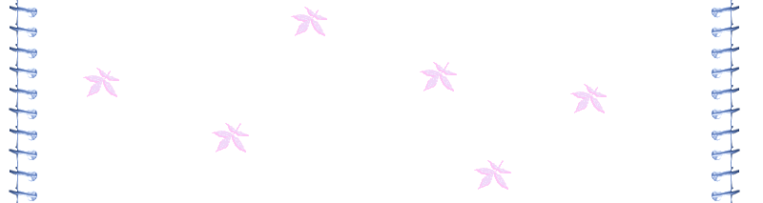
gǔ shí hou | hé shang | xiě zì
古 时 候 | 和 尚 | 写字
hào xué jìn | rì cháng | zhǎng
好学上进 | 日子一长 | 长大
shū fǎ jiā | xiān zhè yàng | yǒu míng
书 法 家 | 先 这 样 | 有 名

Slide 4
古 时 候 | 和 尚 | 写字
好学上进 | 日子一长 | 长大
书 法 家 | 先 这 样 | 有 名

Slide 5

自读课文，小组讨论：
怀素从小是个怎样的孩子？

Slide 6


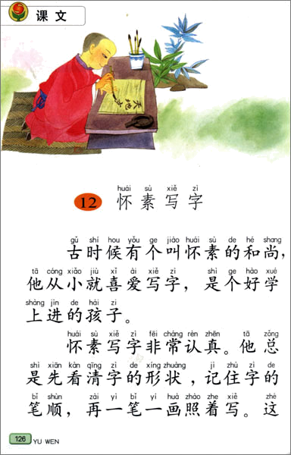
文
1.读了课文，你们知道怀素从小是个怎样的人？
课
学
怀素是个喜爱写字的孩子。
怀素是个好学上进的孩子。
说得真好！小朋友不但会认真观察，还能用上书上的词语。

Slide 7



文
2.怀素从小就喜爱写字，是个好学上进的孩子。
课
学
是指学习成绩一天比一天有进步。
什么叫“好学上进”呢？
就是喜欢学习，要求进步的意思。
3.说得真好呀！那我们班级那些同学可以用“好学上进”来形容呢？

Slide 8
怀素写字非常认真。他总是先看清字的形状，记住字的笔顺，再一笔一画照着写。这样，怀素的字进步很快。
● ●
1.怀素写字态度怎么样？用横线划出。
2.从哪里看出怀素写字非常认真？用波浪线划出。
3.怀素写字分为哪三个步骤？
4.怀素这样认真的写字只有一天两天吗？

Slide 9
①先看清字的形状，
②记住字的笔顺，
③再一笔一画照着写。

Slide 10
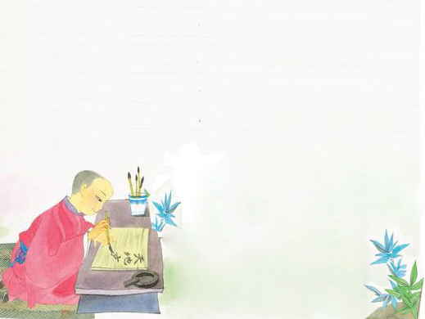
先
看清字的形状
记住字的笔顺
看清字的形状
接着
记住字的笔顺
一笔一画照着写
再
一笔一画地照着写
说话有顺序
言之有序

Slide 11
我来说一说：
早晨起床，我先（），再（）。
放学以后，我先（），再（）。

Slide 12
传说当时纸贵，怀素就找来一块木板当纸用。他写呀写呀，日子一长，木板竟被写穿了。
思考：
1.怀素用什么来练字的？
2.怀素为什么用木板写字？
3.从哪里可以看出怀素写字 不但认真，而且很刻苦？

Slide 13
怀素勤学苦练的精神是十分惊人的。因为买不起纸张，他就找来一块木板和圆盘，涂上白漆书写。后来，怀素觉得漆板光滑，不易着墨，就又在寺院附近的一块荒地，种植了一万多株的芭蕉树。芭蕉长大后，他摘下芭叶，铺在桌上，临帖挥毫。
由于怀素没日没夜的练字，老芭蕉叶剥光了，小叶又舍不得摘，于是想了个办法，乾脆带了笔墨站在芭蕉树前，对着鲜叶书写，就算太阳照得他如煎似熬；刺骨
的北风冻得他手肤迸裂，他还是在所不顾，继续坚持不懈地练字。他写完一处，再写另一处，从未间断。这就是有名的怀素芭蕉练字。

Slide 14

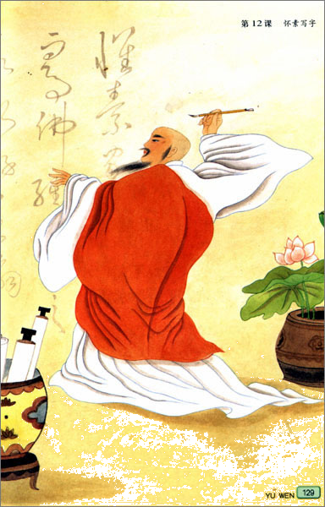

文
.小时侯的怀素就这样喜欢写字，好学上进，长大以后他会怎样呢？
课
学
他还坚持练字。
他写了许多漂亮的书法作品。
怀素长大以后成
了有名的书法家。

Slide 15
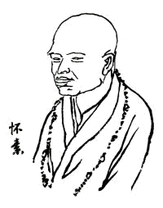
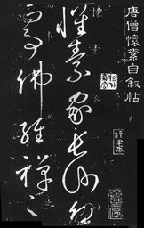
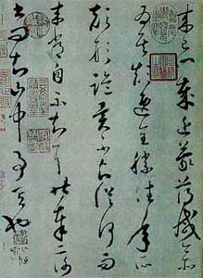
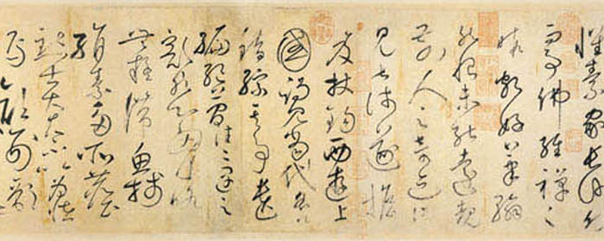
怀素，唐代书法家,湖南长沙人。生于公元725年，卒于公元785年，终年61岁。他幼年出家，诵经坐禅之余，专好书法。每每乐此而忘禅。
请点击

Slide 16

读一读，背一背
怀素写字非常认真。他总是先看清字的形状，记住字的笔顺，再一笔一画照着写。这样，怀素的字进步很快。
先看清字的形状
记住字的
笔顺
再一笔一画照着写

Slide 17
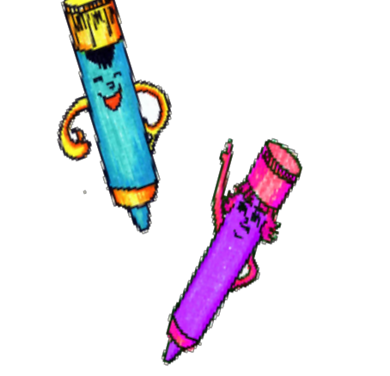


怀素写字非常认真。他总是
先看清字
的形状
记住字的
，
笔顺
再一笔一画照着
，
写
。

Slide 18
写
古
字
先

Slide 19
①先看清字的形状，
古
②记住字的笔顺，
③再一笔一画照着写。
③再一笔一画照着写。
学做小怀素

Slide 20
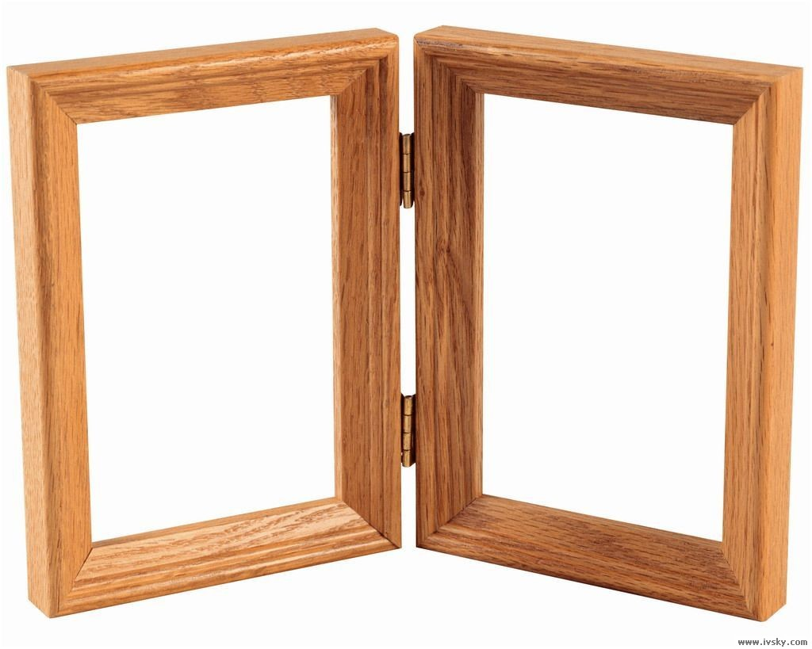
再见
再见

